Slide 1
Лекція № 29
ЗАБЕЗПЕЧЕННЯ ЯКОСТІ ВИЩОЇ ОСВІТИ:
ДОСВІД КОРОЛІВСТВА ІСПАНІЯ
Зміст лекції відображає виключно думку авторів, Виконавче агентство з питань освіти, аудіовізуальних засобів і культури (ЕАСЕА) та Європейська Комісія в сфері (вищої) освіти не несуть відповідальності за використання інформації, що міститься в ньому.

Slide 2
Сучасна система освіти Іспанії:
дошкільне виховання (Educacion Infantil), яке здійснюється за двома циклами – до 3 і з 3 до 6 років;
початкова освіта (educacion primaria), яка є обов’язковою для всіх дітей у віці від 6 до 12 років; середньої освіти (educacion secundaria);
середня обов’язкова (education secundaria obligatoria) з 12 по 16 років та необов’язкова освіти (education secundaria post-obligatoria) з 16 по 18 років, яка містить професійну освіту найнижчого рівня (programa de iniciasion professional), професійну освіту середнього рівня (formacion profecional de grado medio) і бакалаврат (bachillerato);
вища освіта (Educación Superior), що включає професійну освіту вищого рівня (formacion professional de grado superior) і вищу освіту.

Slide 3
Цифри і факти
Загальна кількість учнів 8.034.226, з них тільки 8,7% відвідують приватні навчальні заклади.
1.188.734 ходять в дитячі садки, 66,2% з яких є державними.
2.471.161 дітей навчаються в початкових школах (66,7% в державних).
26,923 учнів в системі спеціальної освіти (48,9% в державних).
1.906.226 студентів в системі середньої освіти (65,8% в державних).
720,415 студентів у вищій школі (75,8% в державних).
6.805.226 студентів у професійній підготовці (72,9% в державних).
1.499.000 студентів в університеті (67,7% в державних).

Slide 4
Статистика відвідуваності закладів освіти:
Діти 4-15 років відвідують навчальні заклади в 100% випадків;
Для 16-17 років цей показник становить 85,4%;
18-20 років - займаються освітою тільки в 60,9% випадків;
У віці 21-24 роки, продовжують навчатися лише 32.9%;
А з 25 до 29 років, всього лише 7.5%.
У державному освітньому секторі працює всього 474,397 співробітників, з яких:
223,722 шкільні вчителі;
149,543 вчителі середніх шкіл;
137,000 технічні вчителя (професійне навчання для 14 до 18 років);
81,022 університетські професори;
4,5% від валового внутрішнього продукту витрачається на освіту: 4,500 мільйонів євро. Це найнижчий показник з усіх країн Європейського Союзу.
У даний час в початкових і середніх державних школах Іспанії 1000 дітей, яким викладають на двох мовах.

Slide 5
Педагоги в Іспанії
Працівники державних початкових навчальних закладів отримують від 1500 до 2000 євро на місяць. Щоб мати таку зарплатню, педагоги, кожні 2-3 роки здають особливі кваліфікаційні іспити.
Навантаження вчителів становить в середньому 40 годин на тиждень.
Ніяких пільг вчителі в Іспанії не отримують. Обов’язковий вік виходу на пенсію - 65 років.
Є два способи стати вчителем в іспанській школі.
Перший – це поступити в 14 років на курси «Навчання професійних вчителів». Вони тривають чотири роки. Для здобуття початкової освіти педагог повинен здобути 12 компетентностей загального характеру, пов’язаних з трьома змістовими модулями, які мають пройти майбутні педагоги: базова підготовка, академічні дисципліни та методика їх викладання, практика в школі. Для вчителів середньої школи таких компетентностей 11, що також конкретизуються в специфічних компетенціях трьох блоків схожого змісту.
Другий – потрібно пройти дворічні курси і починати працювати у школі.

Slide 6
Новітня реформа у галузі шкільної освіти Іспанії відбулась у травні 2006 р. із затвердженням Головного закону освіти (La Ley Orgánica de Educación
За новим законом LOE головними цілями системи шкільної освіти Іспанії є такі:
підвищення рівня освіти і шкільних досягнень;
досягнення успіхів у системі обов’язкової освіти;
збільшення прийому дітей, учнів середніх шкіл;
збільшення дипломів бакалавра і професійної підготовки;
виховання громадян на демократичних засадах;
заохочення навчання протягом усього життя;
збільшення справедливості в системі шкільної освіти та співпраця з країнами ЄС у підвищенні ефективності іспанської освіти відповідно до вимог єдиного освітнього простору

Slide 7
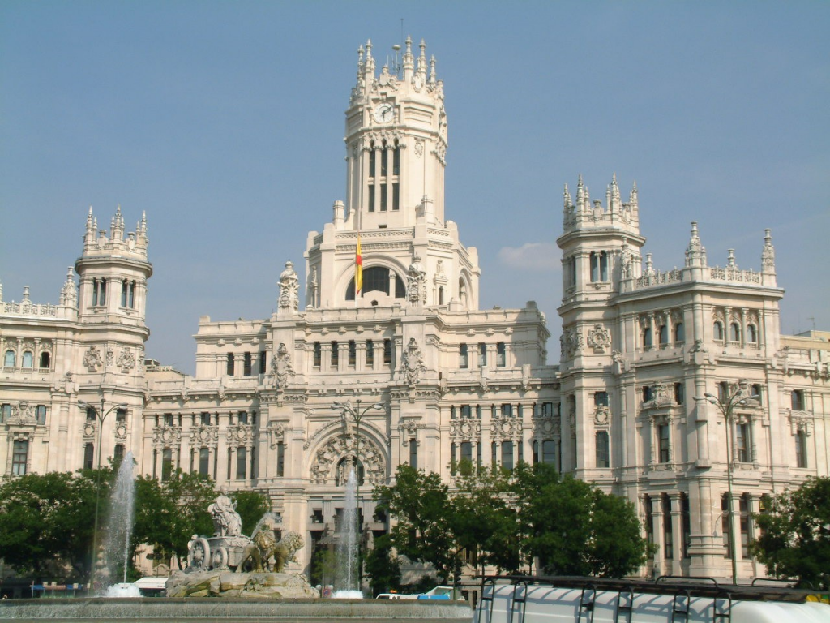
Вища освіта в Іспанії

Slide 8
Перший іспанський університет було засновано у Саламанці в 1218 р.
Сьогодні освітня система країни нараховує понад 60 ЗВО.
Іспанські університети традиційно сильні у викладанні історії, географії, філософії, латини, фізики. З нових курсів популярністю користуються біомеханіка, інформаційні технології, екологія. Найстаріший в Іспанії університет Саламанки має найбільшу кількість факультетів.
Одним із кращих вважається мадридський університет Комплутенсе, до складу якого входять 19 факультетів, Вища школа інформатики, 6 університетських шкіл, 30 інститутів та 12 шкіл професійної спеціалізації. До числа престижних належать і такі «молоді» університети Іспанії як Севільський і Валенсійський.
За іспанськими законами вищу освіту можуть надавати тільки університети. Більшість із них (48) державні, але є невелика кількість приватних, а також ті, що належать церкві. Дипломи державних ЗВО в цілому цінуються вище приватних

Slide 9
Типи ЗВО
Університетські факультети, де вивчають всі дисципліни, крім технічних. Там можна одержати вчені ступені всіх трьох рівнів вищої освіти («бакалавр», «магістр», «доктор»).
Вищі технічні школи, які теж мають три рівні вищої освіти.
Університетські школи з певною професійною орієнтацією (по закінченні можна одержати ступені, що відповідають рівню «бакалавр»).
Університетські коледжі, що дають класичну університетську освіту першого рівня (бакалавр).

Slide 10
В країні не існує безкоштовної вищої освіти - від 700 до 1000 євро на рік у державному закладі вищої освіти та 3-10 тис. євро в приватному (не враховуючи проживання, харчування та інших витрат). За навчання на ступінь магістра доведеться заплатити 1 – 7 тис. євро на рік. Вартість навчання включає користування бібліотекою, комп'ютерами, лабораторіями, підручниками тощо.
Кожен університет в Іспанії є автономним і може вносити в програму навчання істотні зміни. Для вступу на бакалаврську програму іспанського закладу вищої освіти (університету) потрібно скласти іспит – Selectividad (селективідад) та надати документ з оцінками про отриману середню освіту.

Slide 11
Selectividad (селективідад) – комплексний іспит, який містить обов’язкову та додаткову частину. Обов’язкова : 1) іспанська мова, 2) іноземна мова, 3) історія Іспанії або філософія, 4) гуманітарна або природнича наука на вибір.
Вибір гуманітарної або природничої науки залежить від вибору подальшої вищої освіти в Іспанії.
На відміну від багатьох інших країн, Іспанія визнає український атестат про середню освіту достатнім для вступу до університету, однак попередньо абітурієнтові необхідно пройти «процедуру підтвердження» цього документа, тобто атестат повинен бути визнаний іспанською стороною.
Розпочинається академічний рік у перший тиждень жовтня і закінчується в червні, є короткі канікули під час головних релігійних свят. На тиждень припадає 20-30 аудиторних годин, що складає 600-700 годин за навчальний рік. Після завершення вивчення дисципліни складається екзамен (у лютому, червні чи вересні).Система оцінювання - 10-бальна

Slide 12
Процес навчання організовано за трьома циклами: базовий (2-3 роки), спеціалізований (2 роки з присвоєнням диплома), дослідницький (2-3 роки з отриманням диплома доктора).
Університетські інколи здійснюють навчання лише одним 3-річним циклом із високим рівнем спеціалізації навчальних програм для кращої фахової підготовки. У такий спосіб готують учителів початкових шкіл, працівників соціальних служб.
Університети формують навчальні плани з урахуванням існування трьох видів дисциплін: обов’язкових для всіх ЗВО, які присвоюють даний диплом (академічну кваліфікацію); на вибір ЗВО, які можуть бути як обовя’зковими, так і факультативними; дисциплін за вибором студентів (10% усього навчального часу).

Slide 13
Професорсько-викладацький склад ЗВО поділяється на чотири категорії:
професори;
виконувачі обов’язків професорів;
викладачі-заступники;
викладачі-асистенти.
Професор повинен мати докторський диплом, викладати і проводити наукові дослідження. Наступні дві категорії теж повинні мати звання доктора, лише для викладачів-асистентів достатньо повного диплома університету чи еквівалентного ЗВО, однак для отримання права на роботу вони складають ще професійний екзамен.

Slide 14
Якість вищої освіти
У вересні 2001 р. розроблено директивний документ Європейської асоціації університетів «Забезпечення якості у вищій освіті». Згідно з цим документом, якості належить центральна роль у вищій освіті, а оцінка якості повинна:
ґрунтуватися на довірі й співробітництві між вищими навчальними закладами й організаціями, що здійснюють оцінку;
ураховувати цілі й завдання навчальних закладів, а також освітніх програм;
забезпечувати баланс між традиціями й новаторством, академічною спрямованістю та економічною релевантністю, логічною обґрунтованістю навчальної програми й свободою вибору для студента;

Slide 15
включати перевірку викладання, дослідницької роботи, управління й адміністрування;
ураховувати відповідальне ставлення керівників вищих навчальних закладів до потреб студентів і якість неосвітніх послуг, що надаються студентам.
Забезпечення й контроль якості повинні зосереджуватися саме на основах освітньої діяльності.

Slide 16
Національне агентство з оцінки якості та акредитації Іспанії
ANECA є автономним органом, метою якого є забезпечення зовнішньої гарантії якості іспанської системи вищої освіти та сприяння її постійному вдосконаленню шляхом оцінювання, сертифікації та акредитації

Slide 17
ANECA
провідний іспанський орган, який опікується оцінкою якості у вищій освіті, завданням якого є проведення оцінювання, сертифікації та акредитації в системі іспанського університету, що сприяє його постійному вдосконаленню та адаптації до Європейського простору вищої освіти (EHEA).

Slide 18
Діяльність ANECA
визначення ступеня відповідальності й обов’язків усіх зацікавлених сторін і вищих навчальних закладів;
оцінку програм або навчальних закладів, включаючи внутрішнє оцінювання, зовнішні експертизи, участь студентів у процедурах оцінки та публікацію її результатів;
наявність порівнянних систем акредитації, сертифікації або схожих для них механізмів;
міжнародне партнерство, співробітництво й участь у міжнародних мережах

Slide 19
ANECA розробила кілька програм оцінки закладу освіти
DOCENTIA підтримує університети в створенні механізмів для оцінки якості викладацького складу.
Програма AUDIT надає керівництво для вузів по створенню власних внутрішніх систем забезпечення якості.
Програма інституційної акредитації оцінює заявки на інституційну акредитацію з університетських центрів (факультетів, шкіл тощо)
Програма AUDIT internacional оцінює системи забезпечення якості ЗВО, розташованих в третіх країнах

Slide 20
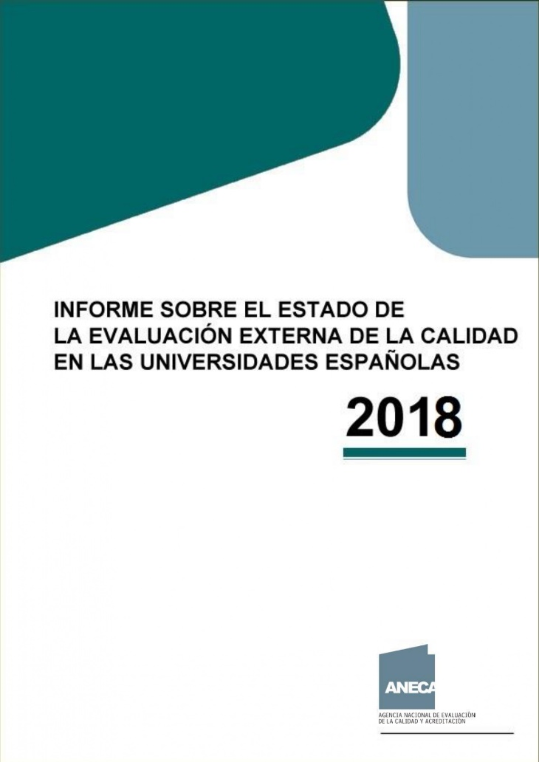
Щороку ANECA публікує звіти про якість вищої освіти, які показують глобальну перспективу іспанської системи вищої освіти з точки зору діяльності, проведеної агенціями з контролю за якістю.

Slide 21
Зміст лекції відображає виключно думку авторів, Виконавче агентство з питань освіти, аудіовізуальних засобів і культури (ЕАСЕА) та Європейська Комісія в сфері (вищої) освіти не несуть відповідальності за використання інформації, що міститься в ньому.

